Slide 1
AWB仿真工具方案草稿
邹卓良
2023.05.15

Slide 2
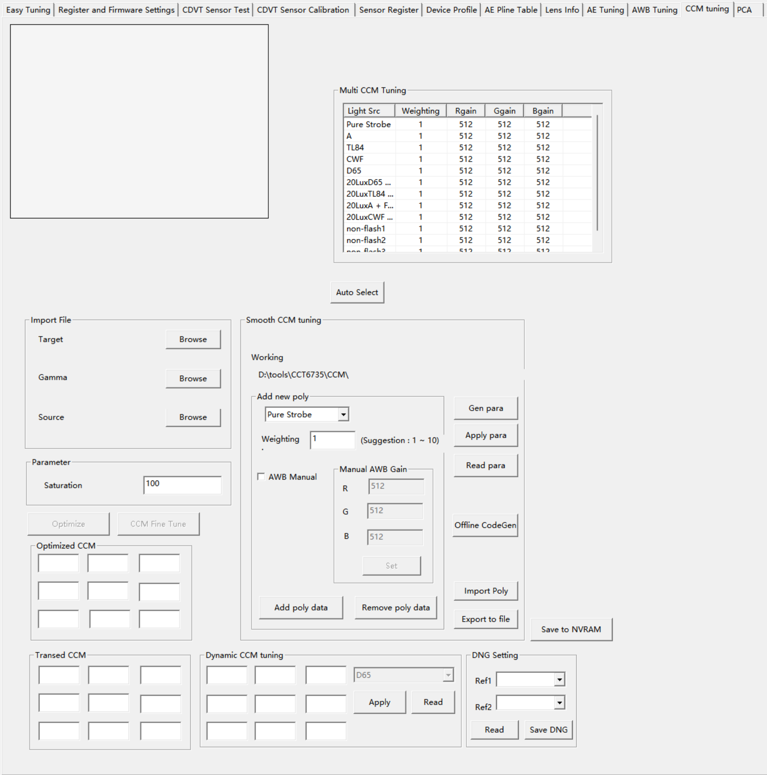
仿真工具功能要求-待决策
1.逆向AWB：只有成片的情况，利用metadata来重做AWB。degamma\deCCM\deAWB得到未白平衡的raw图。
2.CCM调试：确认颜色问题是由于AWB模块引入还是CCM引入。如果CCM引入，仿真工具改ccm，apply后查看对比。（gamma效果调试对比同理）
3.双目一致性仿真（维护两组AWB参数，同时显示两个pipe，对比着调两个）：时序的 先考虑
1）sensor之间的差异，校正到golden，色温曲线标定点微小偏差；
2）场景差异导致AWB统计信息差异
3）光源差异。窗边、一侧台灯
MTK ccm tuning界面

Slide 3
仿真工具功能要求-待决策
1.收敛方法是怎样的？否是固定的、收敛算法是否可选、暴露tuning参数的情况
2.收敛方法如果设计的很简单，可调性不好。可替换性怎么样？
3.软件仿真应该是重写一遍收敛算法，提前计算好每一帧的wb gain。
4.软件仿真实现90fps。
5.这个工具应该是一个单独的东西。依赖于awb仿真工具的批量仿真结果
6.双目一致性单独做，在仿真工具结果基础上。同时显示。
MTK ccm tuning界面

Slide 4
仿真工具功能要求-待决策
conv_skip_frame
自動白平衡計算頻率，控制幾幀做一次白平衡。
數值愈大，白平衡計算愈慢；數值愈小，白平衡計算愈快。
默認值 4。
值域：[1, 10]
conv_speed
自動白平衡收斂速度。
數值愈大收斂速度愈快。默認值50。
值域：[1, 100]
MTK ccm tuning界面

